Slide 1
POLSKA GOSPODARKA I NAUKA WOBEC WYZWAŃ, ZAGROŻEŃ I SZANS
Inauguracja Roku Akademickiego 2023-2024
Wrocław, 01.10.2023 r.
dr h.c. SGH Krzysztof Pietraszkiewicz
W prezentacji wykorzystano opracowania Zespołu Badań i Analiz ZBP oraz PAB WIB realizowane pod kierunkiem dra Andrzeja Banasiaka

Slide 2
Przed polską gospodarką stoi wiele wyzwań, w tym środowiskowe oraz ekonomiczne…
Wyzwania, zagrożenia i szanse polskiej gospodarki:
Ekologiczne/klimatyczne:
wzrost temperatury
niedobór wody, susza
intensyfikacja zjawisk klimatycznych
zanieczyszczenie
topnienie lodowców
wyjaławiania gleby
pożary
Gospodarcze/ekonomiczne
rosnące nierównowagi ekonomiczne
inflacja i konsekwencje działań antyinflacyjnych
niski poziom zatrudnienia
zadłużenie państw, gospodarstw, firm
emigracja, wykluczenie cyfrowe
rosnące nakłady na zbrojenia wrogiem ESG
niska innowacyjność, małe nakłady na naukę i kształcenie poważnym zagrożeniem dla rozwoju kraju
2

Slide 3
… oraz technologiczne i społeczno-polityczne
Technologiczne
cyfryzacja
AI, IoT,
komputery kwantowe,
znaczące luki w obszarze: robotyzacja , automatyzacja
potrzeby modernizacji w energetyce i ciepłownictwie
nowe rodzaje broni i uzbrojenia,
cyberbezpieczeństwo,
paliwa wodorowe,
możliwe zakłócenia i paraliż systemów wykorzystujących Internet ,
Społeczne i polityczne
różnice w wykształceniu kobiet i mężczyzn
migracje z różnych powodów
wojny: religijne, o ziemię, o wodę, o zasoby
kłopoty w ochronie zdrowia, starzejące się społeczeństwa
wojny o nowe terytoria bogate w surowce lub ważne szlaki komunikacyjne bądź ze względów wojskowych,
Arktyka
Afryka
Morze Chińskie /Tajwan
Morze Czarne
3

Slide 4
Główne tezy uwzględniające potrzeby modernizacji i transformacji polskiej gospodarki
Rozwój gospodarczy kraju wymaga budowania innowacyjnej gospodarki – nie może odbywać się poprzez tanią siłę roboczą i konsumpcję wewnętrzną.
Polska gospodarka musi zostać zmodernizowana i musi uczestniczyć w procesie transformacji w kierunku Przemysłu 4.0
W Polsce od lat mamy do czynienia z ogromnym niedostatkiem nakładów inwestycyjnych (odbiegamy od standardów europejskich). Problem ten w ostatnich latach nasilił się.
Prawo stanowione w Polsce cechuje się niską jakością oraz jest bardzo niestabilne – nie sprzyja to wzrostowi inwestycji.
Wymagana jest modernizacja energetyczna Polski. Polska jest jedną z najbardziej energochłonnych gospodarek i jednym z większych trucicieli w całej Europie.
Istotnym wyzwaniem dla polski jest bardzo niekorzystna sytuacja demograficzna. Jest jeszcze szansa na zahamowanie negatywnych trendów.
Sytuacja na rynku mieszkaniowym w Polsce pozostaje bardzo trudna. Konieczne jest zwiększenie dostępności mieszkaniowej dla społeczeństwa.
4

Slide 5
Sektor bankowy musi być silny, aby sprostać wymaganiom gospodarki
Wyzwania sektora bankowego w warunkach konieczności zapewnienia zdolności do finansowania potrzeb rozwijającej się gospodarki.
Wymagana podaż nowych kredytów oraz konieczność zwiększania kapitałów banków dla zapewnienia zdolności do finansowania gospodarki.
Zbyt wolny rozwój polskiego sektora bankowego względem potrzeb polskiej gospodarki.
Skala obciążeń polskiego sektora bankowego podatkami i parapodatkami – deformacja systemu budująca antagonizmy między interesariuszami.
Przeregulowanie sektora bankowego w Polsce a rzeczywiste potrzeby zapewnienia jego stabilności.
5

Slide 6
1
Dynamiczny rozwój polskiej gospodarki

Slide 7
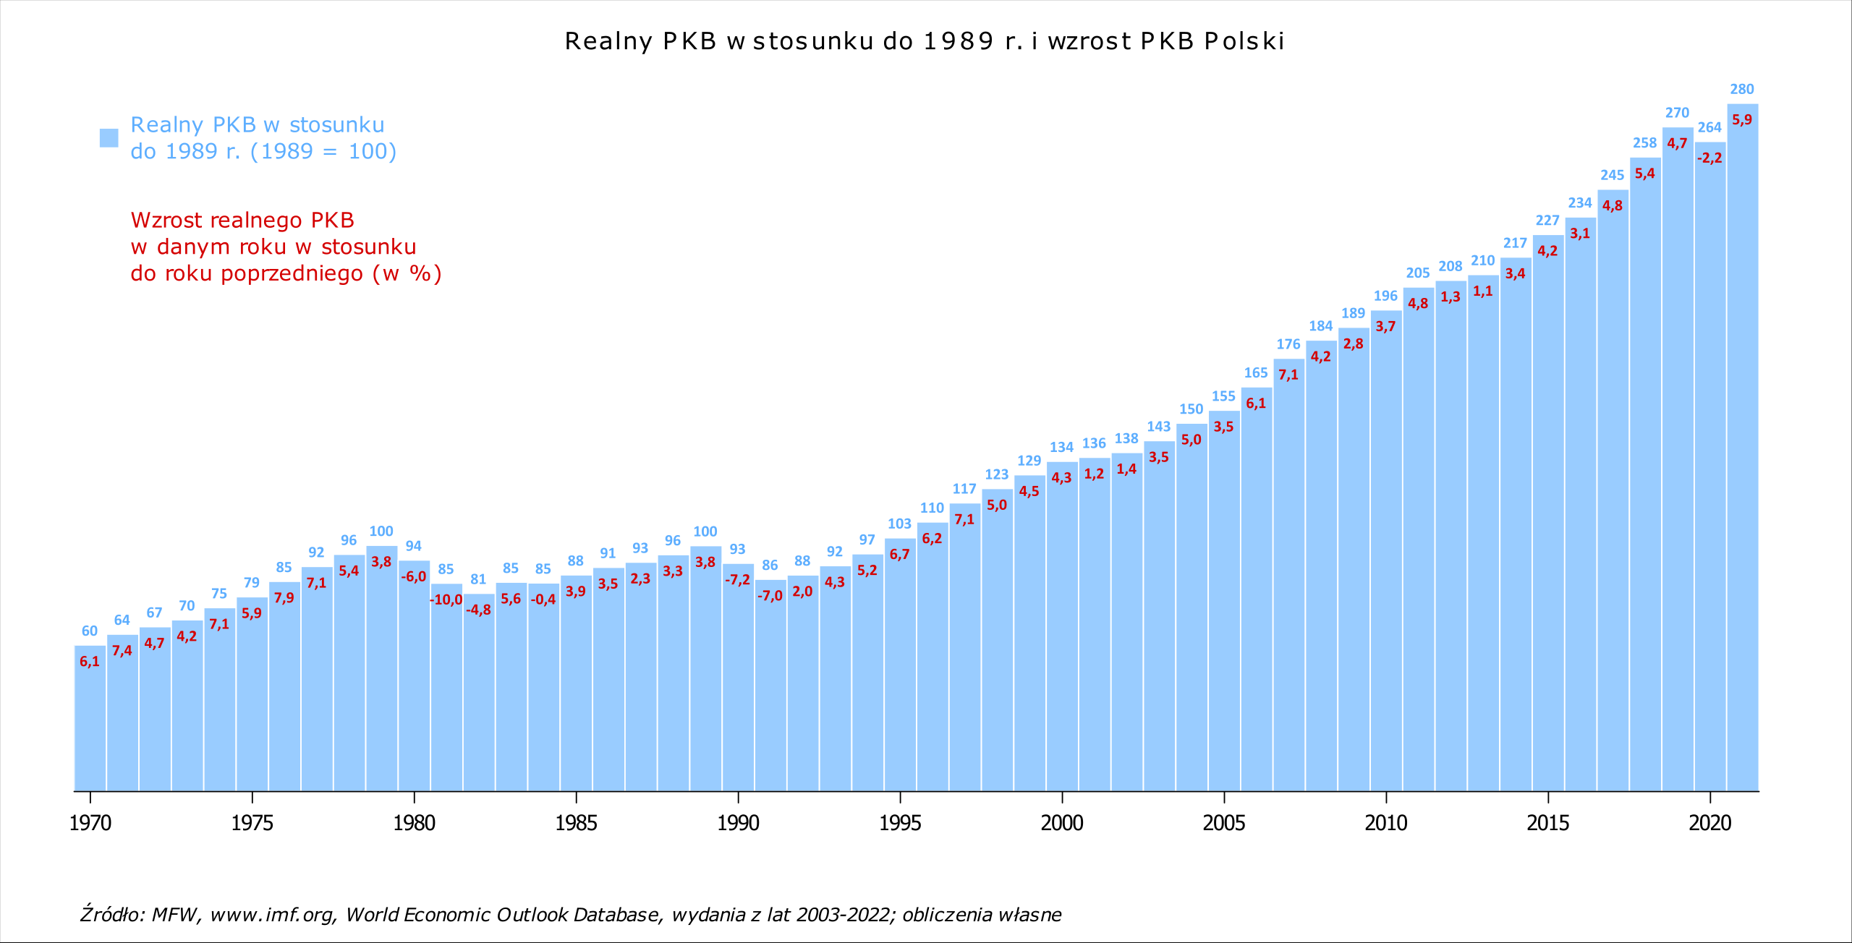
Systematyczny rozwój Polski zapewnił w 2021 r. PKB na poziomie 2,8 razy wyższym niż w 1989 r.
Przy założeniach zgodnych z projekcją NBP z lipca 2023 r. (CPI w 2023 r. = 11,9%, zaś realna dynamika wzrostu PKB w 2023 r. = 0,6% r/r), PKB Polski na koniec 2023 r. może osiągnąć poziom 3.465 mld zł.
7

Slide 8
W latach 2010 – 2022 PKB Polski podwoił się - wzrósł z poziomu 1.416 mld zł do 3.078 mld zł
Przy założeniach zgodnych z projekcją NBP z lipca 2023 r. (CPI w 2023 r. = 11,9%, zaś realna dynamika wzrostu PKB w 2023 r. = 0,6% r/r), PKB Polski na koniec 2023 r. może osiągnąć poziom 3.465 mld zł.
Źródło: opracowanie własne, dane GUS
8

Slide 9
W okresie 2013 – 2022 nominalny poziom PKB Polski wzrósł o 85,8%, wobec wzrostu gospodarki UE-27 na poziomie 37,5%
Źródło: opracowanie własne, dane Eurostat
9

Slide 10
W rezultacie dynamicznego rozwoju polskiej gospodarki w latach 2013-2022 możliwe było zwiększenie jej udziału w PKB UE-27 z poziomu 3,4% do 4,1%
Źródło: opracowanie własne, dane Eurostat
10

Slide 11
2
Potrzeba budowy innowacyjnej gospodarki

Slide 12
Poziom nakładów inwestycyjnych w Polsce jest jednym z najniższych w Europie - w 2022 r. wyniósł 16,7% PKB
Zgodnie z prognozą SGH, wskaźnik nakładów inwestycyjnych w Polsce w 2023 r. jeszcze obniżył się do poziomu 16,4%.
Źródło: opracowanie własne na podstawie danych Eurostat
12

Slide 13
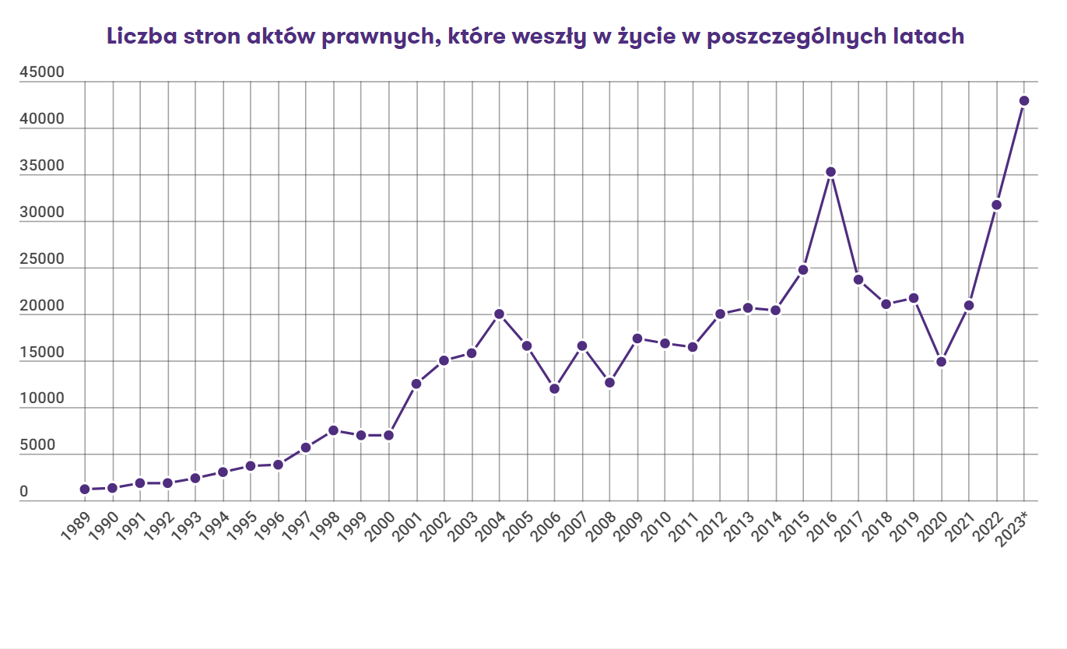
Niestabilne otoczenie prawne utrudnia przedsiębiorcom podejmowanie ryzyka i prowadzenie działalności
W 2022 roku liczba stron aktów ustaw i rozporządzeń wzrosła do 31,7 tys.
To wzrost o 52% względem 2021 roku i o 113% względem 2020 roku.
W 2022 r. każdego dnia roboczego publikowanych było w Polsce 125 stron nowych przepisów.
Źródło: barometrprawa.pl
13

Slide 14
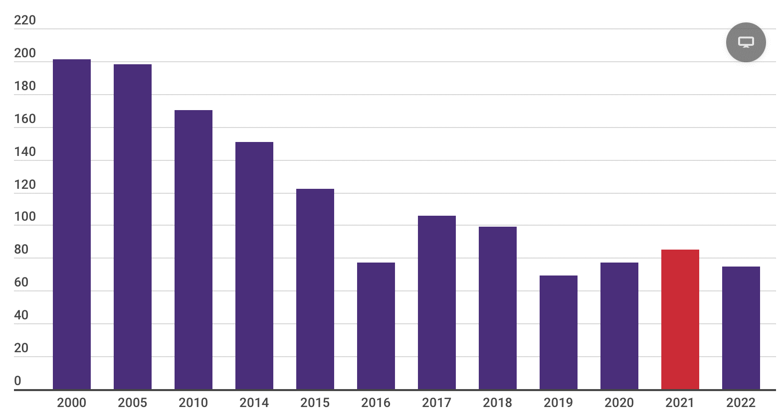
Szybkie tempo w tworzeniu prawa negatywnie odbija się na jakości regulacji
Średni okres prac nad ustawą (w dniach)
Ostatnie dwie dekady przyniosły drastyczne skrócenie okresu prac nad projektami ustaw.
W 2022 roku okres od złożenia projektu w Sejmie do podpisu Prezydenta RP wyniósł 75 dni.
To drugi najniższy wynik w ostatnich dwóch dekadach.
Źródło: barometrprawa.pl
14

Slide 15
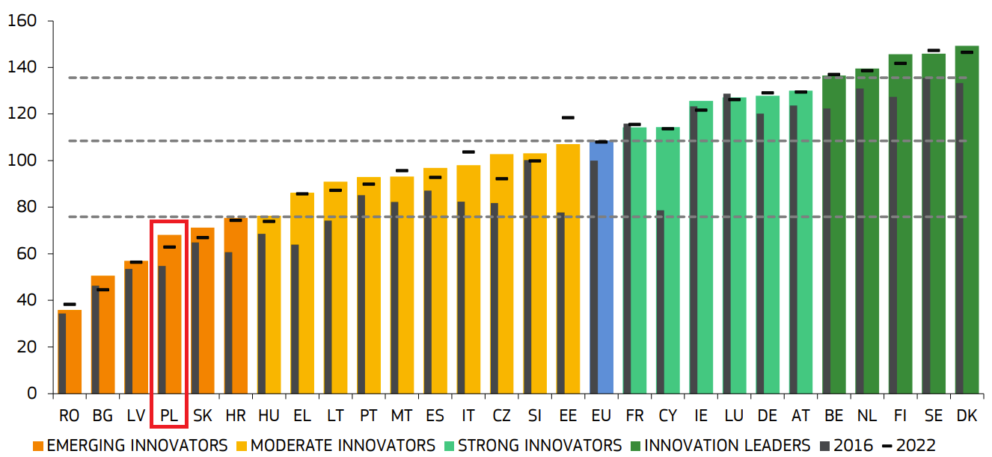
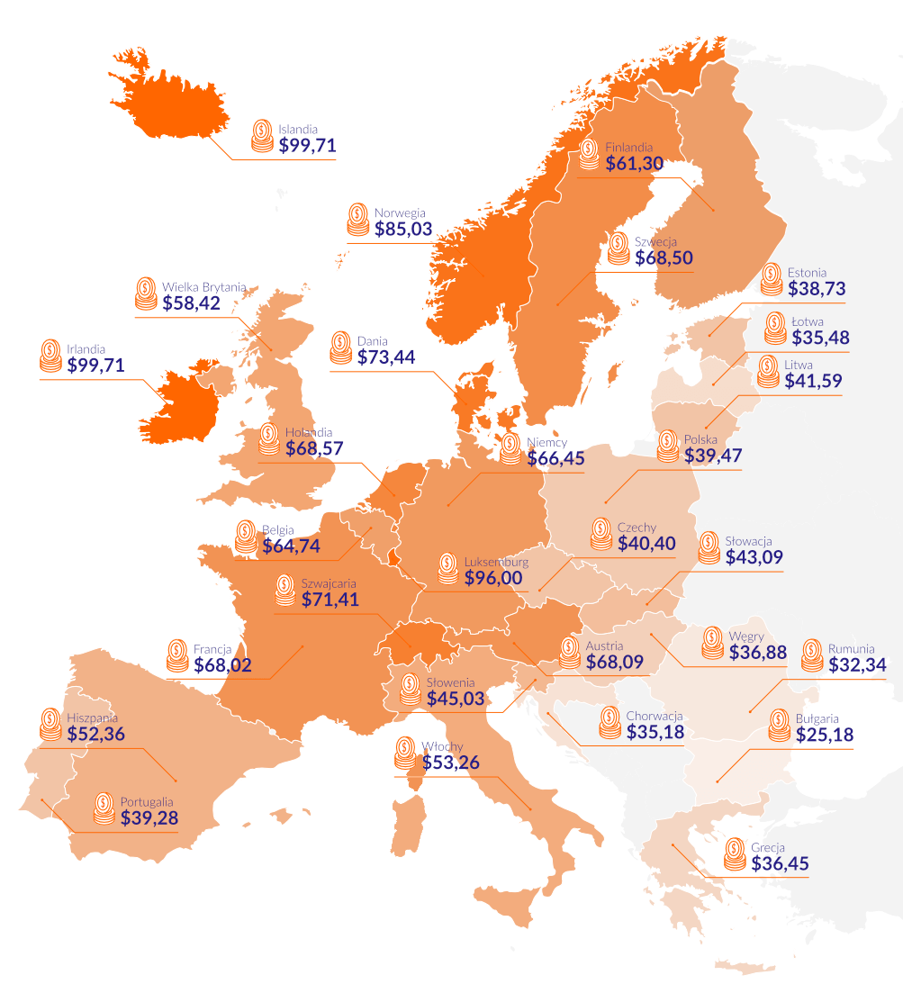
Polska gospodarka nie jest innowacyjna i dalece odstaje od średniej europejskiej, a także od wielu państw regionu
Indeks innowacyjności – European Innovation Scoreboard 2023
Produktywność pracy – PKB wytworzone w czasie 1h pracy
Źródło: European Innovation Scoreboard, 2023; OECD
15

Slide 16
Obecnie świat znajduje się już w trakcie Czwartej Rewolucji Przemysłowej i transformacji w kierunku gospodarek opartych na Przemyśle 4.0.
Źródło: Opracowanie własne na podstawie McKinsey
16

Slide 17
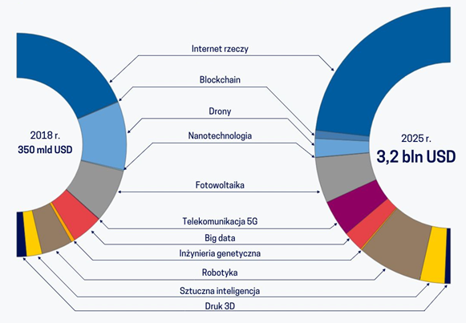
Dalszy rozwój Polski wymaga podjęcia roli innowatora w zakresie rozwijającego się rynku nowych technologii. W najbliższych latach przewiduje się blisko 10-krotny wzrost wartości rynku wiodących technologii
Szacowana wielkość rynku wiodących technologii
Źródło: Obserwator Finansowy
17

Slide 18
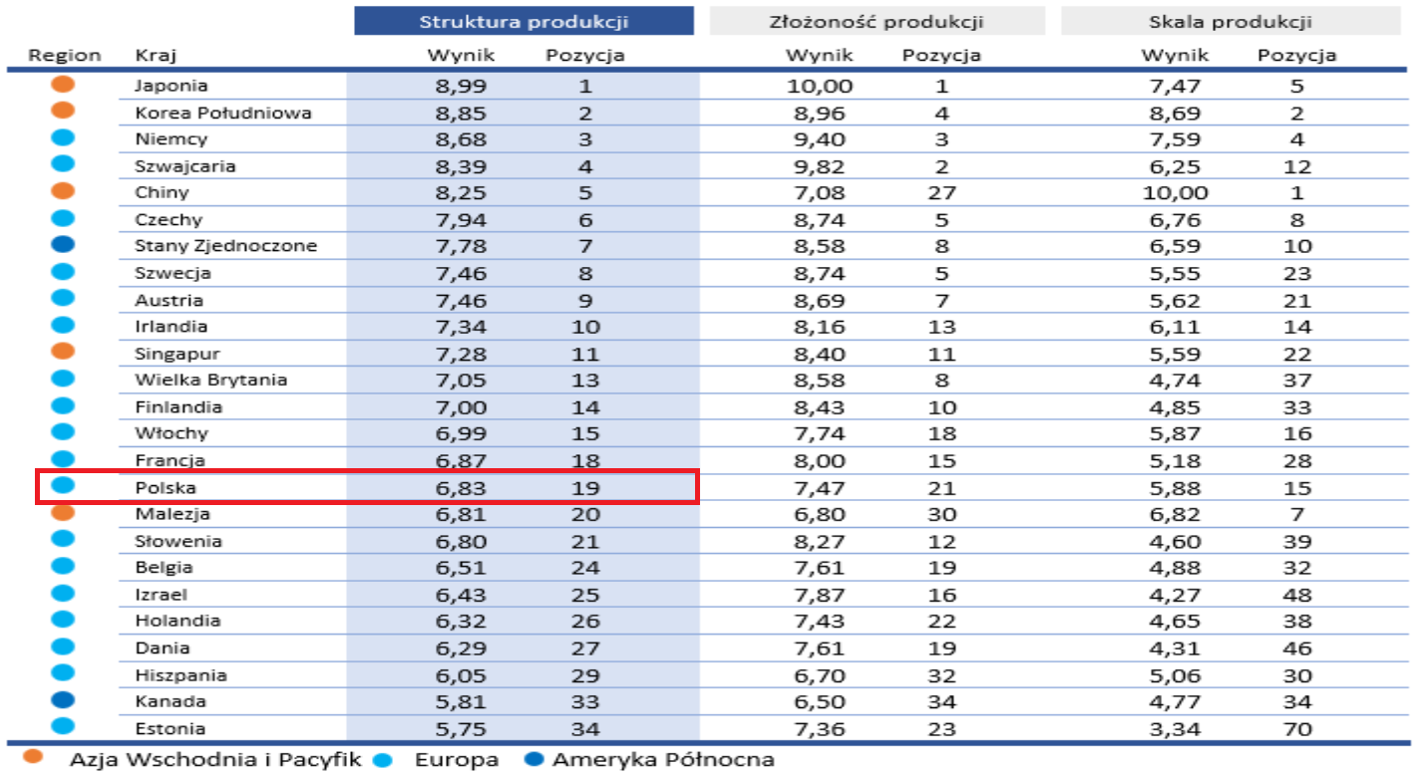
Ze względu na strukturę przemysłu, Polska należy do krajów posiadających korzystne warunki dla wprowadzania Przemysłu 4.0
Wskaźnik gotowości gospodarki do wprowadzania transformacji cyfrowej pod kątem struktury produkcji
Źródło: Raport PAB WIB, 2021, A. Soldaty
18

Slide 19
Silnym atutem Polski jest wysoki odsetek osób z wyższym wykształceniem. Tworzy to potężny zasób kapitału ludzkiego przystosowanego do transformacji i modernizacji modelu gospodarczego Polski
Źródło: Opracowanie własne na podstawie danych Eurostat
19

Slide 20
Polska powinna podjąć działania w zakresie technologii mogących zrewolucjonizować świat
Wśród głównych mega trendów technologicznych, które zrewolucjonizują świat do 2030 roku wskazuje się:
Sztuczna Inteligencja (AI)
Autonomiczne samochody (przewidywany wzrost o 30% do końca 2030 roku)
Robotyka (w tym robotyka humanoidalna)
Inteligentne ubrania
Rozwój podróży kosmicznych, kolonizacja Marsa (do 2050 r.)
Rozwój technologii chmurowych
Inteligentne okulary rozszerzonej rzeczywistości (AR) – w zastępstwie smartfonów
Powstawanie i rozwój inteligentnych miast
Tunele Hyperloop – szybsze podróżowanie
20

Slide 21
3
Wyzwania środowiskowe, zapewnienie zrównoważonego rozwoju

Slide 22
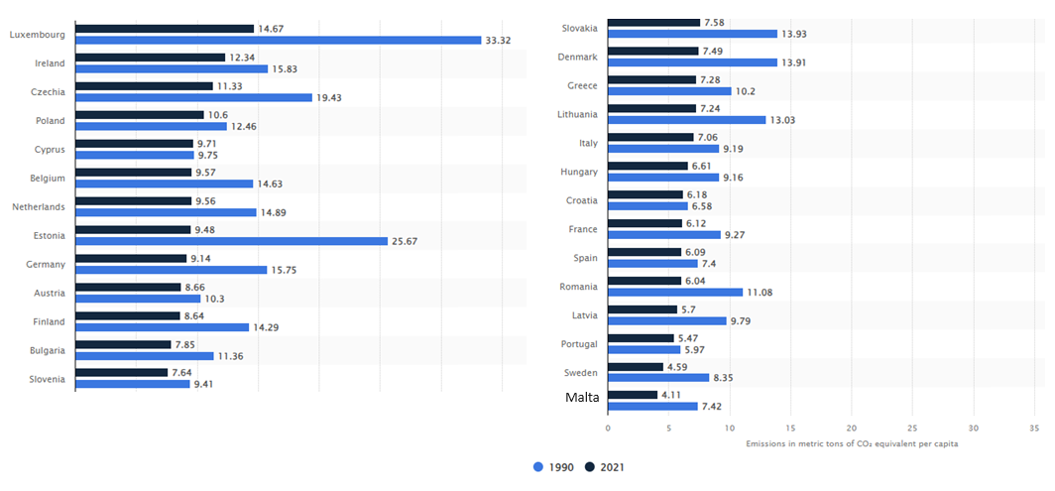
Polska gospodarka jest mało przyjazna środowisku ze względu na wysoki poziom emisji CO² – w 2021 r. byliśmy czwartym największym emitentem CO² w przeliczeniu na mieszkańca UE-27
Emisja CO² w przeliczeniu na mieszkańca UE
Źródło: European Innovation Scoreboard, 2023
22

Slide 23
Dodatkowo Polska należy do najbardziej energochłonnych gospodarek UE-27. Całkowite zużycie energii w przeliczeniu na PKB osiągnęło w 2021 r. poziom 0,129 wobec średniej dla UE-27 wynoszącej 0,065
Źródło: Opracowanie własne na podstawie danych Eurostat
23

Slide 24
Pod względem wykorzystania OZE istotnie odstajemy od europejskiej średniej
Źródło: Opracowanie własne na podstawie danych Eurostat
24

Slide 25
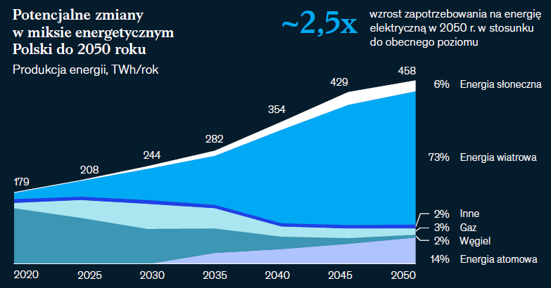
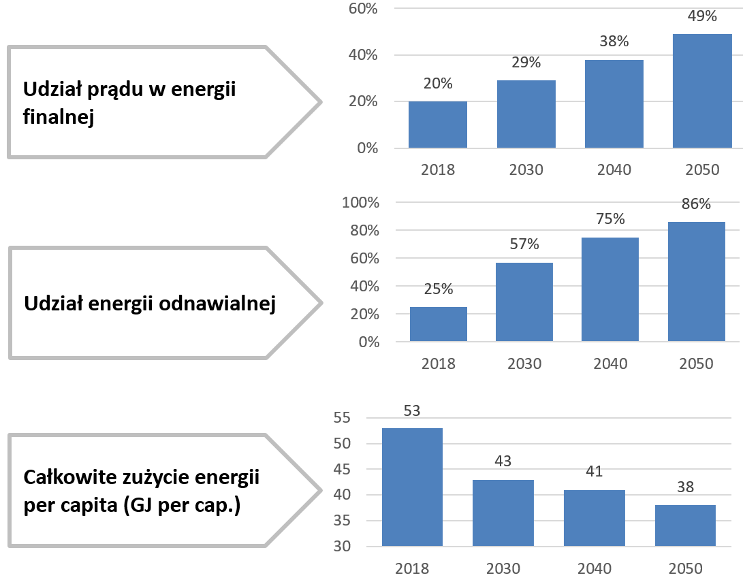
Zgodnie z Zielonym Ładem powinniśmy zwiększyć rolę prądu jako energii końcowej, zwiększyć udział energii odnawialnej oraz poprawić efektywność energetyczną
Potencjalne zmiany w miksie energetycznym Polski do 2050 r.
Założenia transformacji energetycznej w Polsce do 2050 r.
Konieczne jest zapewnienie dostaw energii na poziomie 2,5 krotnie większym niż obecnie
Źródło: McKinsey, opracowanie własne na podstawie danych Komisji Europejskiej
25

Slide 26
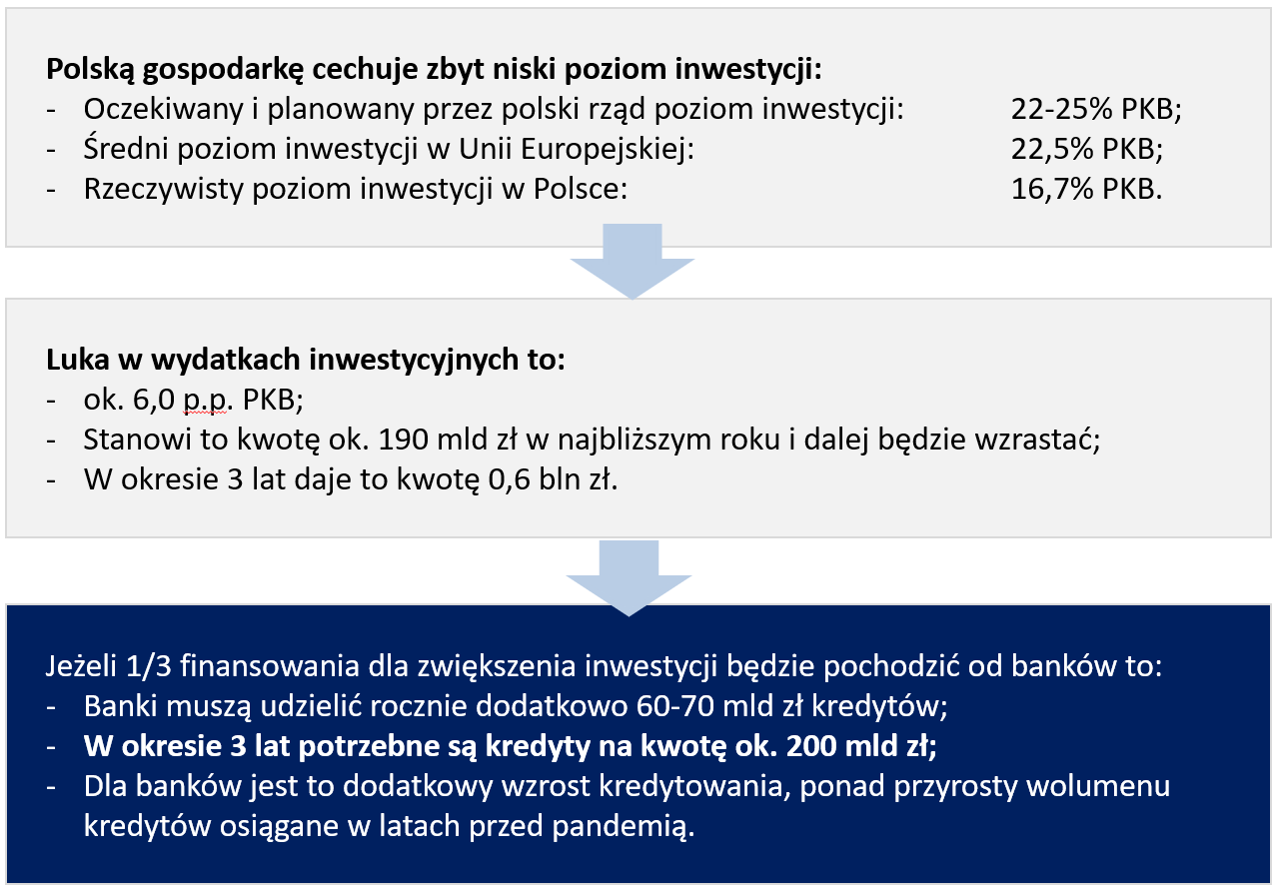
Zwiększenie inwestycji wymagać będzie istotnego wzrostu finansowania ze strony sektora bankowego
Założenia dotyczące wymaganego wzrostu finansowania polskiej gospodarki
Dla wsparcia inwestycji wymagane jest zapewnienie wzrostu kredytów w okresie roku na poziomie 220-230 mld zł:
160 mld dla istniejących portfeli;
70 mld zł dodatkowych kredytów dla finansowania inwestycji.
Źródło: Opracowanie własne ZBiA
26

Slide 27
4
Pilnej interwencji wymagają problemy demograficzne

Slide 28
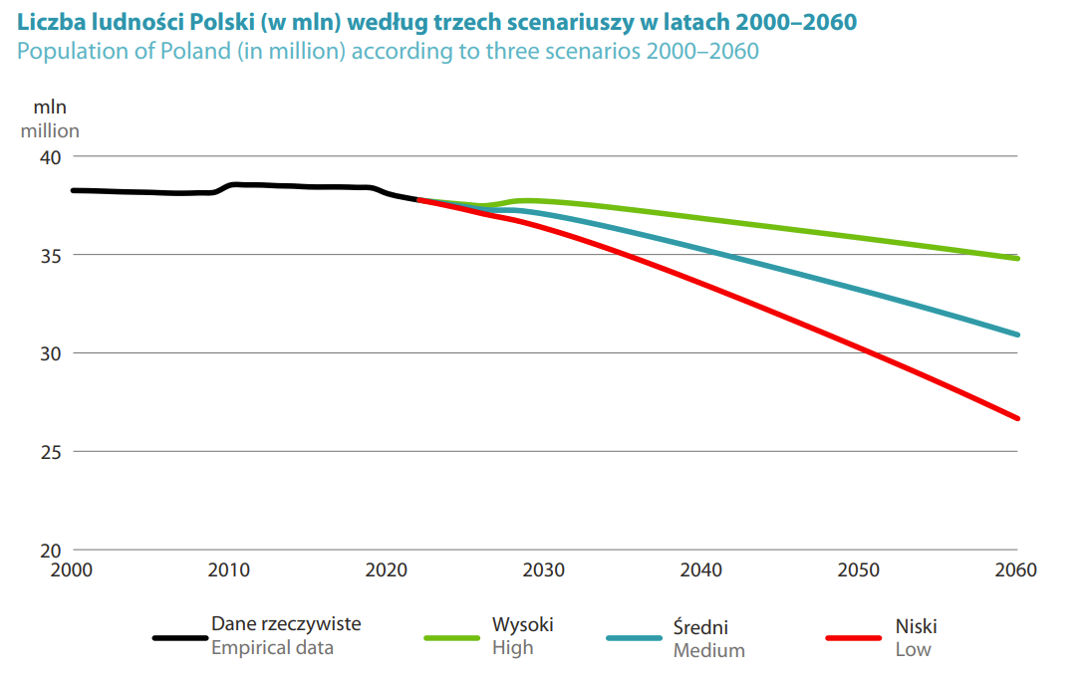
Wyniki prognozy wskazują na wyraźny ubytek ludności do 2060 r. – do 30,4 mln osób (26,7 mln do 34,8 mln).
Źródło: GUS
28

Slide 29
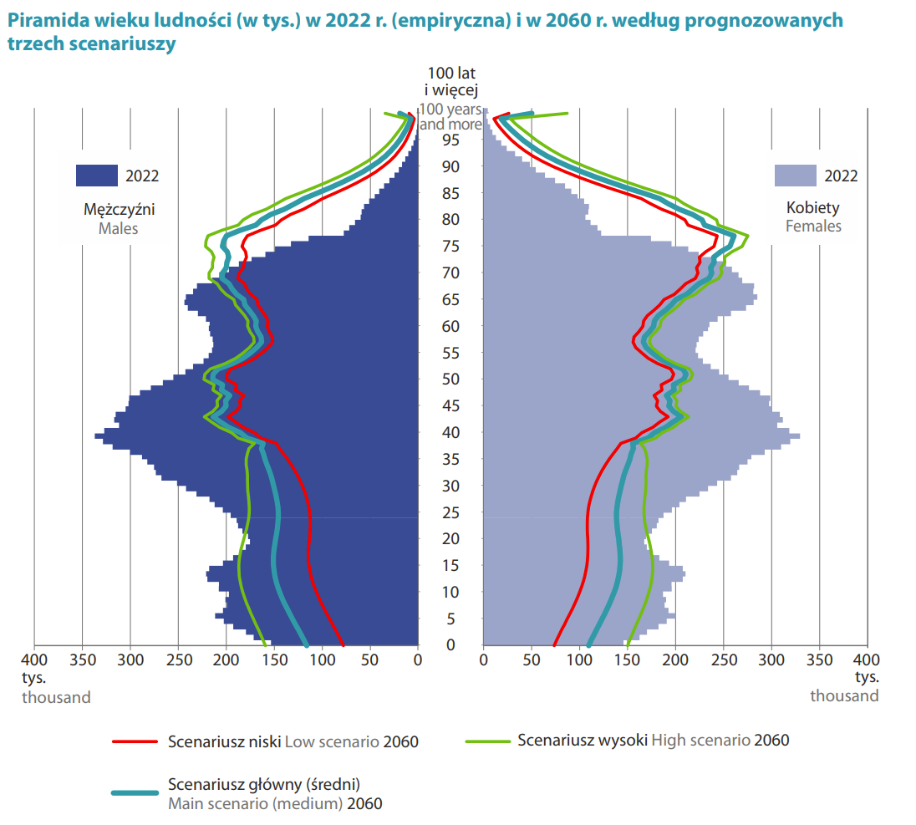
Będzie postępował proces starzenia się ludności Polski, co oznacza wzrost odsetka osób w wieku 65 lat i więcej oraz duży spadek liczby dzieci i młodzieży (0–17 lat).
Źródło: GUS
29

Slide 30
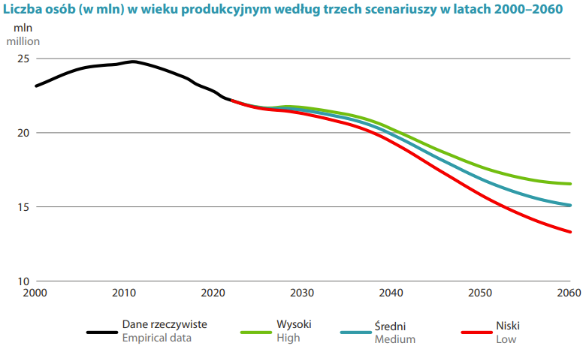
Kurczyć będą się zasoby ludności w wieku produkcyjnym. Według wyników prognozy spadek ten do 2060 r. wyniesie od 25% do 40%
Doprowadzi to do zwiększenia współczynnika obciążenia demograficznego ludnością w wieku nieprodukcyjnym.
W 2022 r. na 100 osób w wieku produkcyjnym (kobiety 18–59, mężczyźni 18-64) przypadało 70 osób w wieku nieprodukcyjnym (0–17, 60+/65+).
W 2060 r. będzie to już 105 osób
Źródło: GUS
30

Slide 31
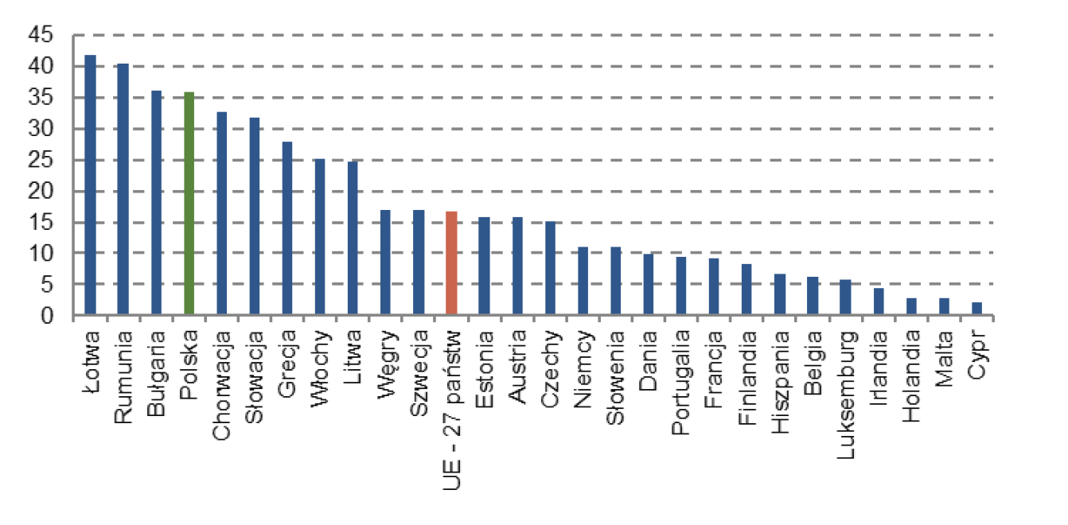
Pomimo spadającej liczby ludności Polski, ponad 1/3 populacji mieszka w mieszkaniach przeludnionych
Wskaźnik przeludnienia mieszkań jako % ludności (2022 r.)
Źródło: NBP
31

Slide 32
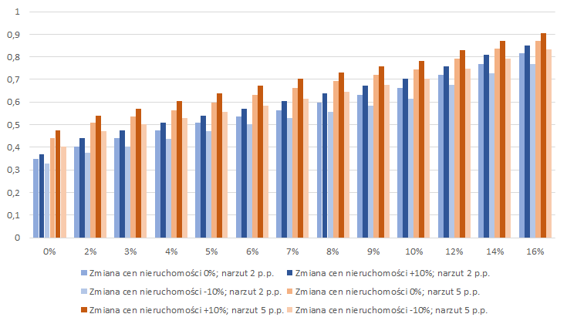
Zaspokojenie potrzeb mieszkaniowych społeczeństwa jest trudne w sytuacji, gdy blisko 35% populacji nie byłoby stać nawet na kredyt oprocentowany na 0%
Udział gospodarstw domowych, które nie spełniają kryteriów kredytowych w zależności od stopy procentowej, narzutu jej zmiany oraz ceny nieruchomości (mieszkania 50 m2)
~35%
Źródło: Raport PAB WIB (dr K. Żelazowski, 2023)
32

Slide 33
5
Wzrost gospodarczy wymaga stabilnych źródeł finansowania

Slide 34
Sektor bankowy stoi przed wieloma zagrożeniami dla zachowania zdolności do finansowania gospodarki
Ryzyka
Finansowe - Nadmierne obciążenia podatkowe i para-podatkowe;
Prawne - Spory prawne dotyczące mieszkaniowych kredytów walutowych;
Nadmierna ingerencja państwa - Brak stabilności i przewidywalności przepisów.
Wyniki finansowe
Niedostateczna wysokość - Zagrożenie braku zdolności do budowania kapitałów;
Niestabilność wyniku - Nieprzewidywalność wyniku;
Niska rentowność - ROE poniżej kosztów kapitału;
Niska dywersyfikacja przychodów - Duże uzależnienie WF od wysokości stopy referencyjnej
Kapitały
Niedobory kapitałów - Zagrożenie postępującym spadkiem kapitałów;
Brak nowych inwestorów - Brak zainteresowania ze strony inwestorów – niska stopa zwrotu;
Brak alternatywy - Brak możliwości wzrostu organicznego.
Finansowanie gospodarki
Niedostatek kredytów - Spadek nowo udzielanych kredytów;
Niedostatek środków dla finansowania gospodarki
Źródło: Opracowanie własne
34

Slide 35
Łączny poziom kosztów obciążających CPO sektora bankowego w 2022: 73,89 mld zł
Koszty wewnętrzne 2022: 42,43 mld zł (61%)
Koszty rezerw CHF: ok. 7 mld zł
Koszty zewnętrzne 2022: 31,46 mld zł (39%)
Podatek bankowy, BFG, SOBK, FWK w 2022: 11,56 mld zł
Wakacje kredytowe - rezerwy: 12,9 mld zł
Koszty ryzyka (z wyłączeniem CHF): ok. 10,13 mld zł
Pozostałe koszty działania w 2022: 27,74 mld zł
Amortyzacja 2022: 4,56 mld zł
Banki znajdują się pod presją olbrzymich kosztów, spośród których blisko 40% stanowią koszty zewnętrzne
Źródło: opracowanie własne, dane KNF, BFG
35

Slide 36
Od 2015 do 2022 banki wniosły sumę obciążeń podatkowych i parapodatkowych na kwotę 76 mld zł
Suma obciążeń podatkowych i parapodatkowych w okresie 2015-2022
 | Obowiązuje od | Łączna wartość w latach 2015-2022 (w mld zł)
Podatek bankowy | 2016 | 29,6 (w tym 5,2 mld w 2022)
Składki na BFG, w tym: Składki na FGB Składki na FPRB Inne (F stab, F pom, FOŚG) | 2015 2017 2017 2015-2016 | 26,6 (w tym 3,7 mld w 2022): 7,5 (w tym 2,0 mld w 2022) 8,6 (w tym 1,7 mld w 2022) 10,5
Wpłata na FWK | 2015, 2022 | 2,0 (w tym 1,4 mld w 2022)
Wpłaty na pokrycie kosztów nadzoru | 2015 | 1,4 (w tym 0,2 mld w 2022)
Wakacje kredytowe | 2022 | 12,9 (w 2022 z uwzględnieniem rezerw na 2023)
Wpłaty na system ochrony banków komercyjnych | 2022 | 3,5 (w 2022)
SUMA: 76,0 mld zł (w tym 26,9 mld w 2022)
Źródło: opracowanie własne na podstawie raportu PAB WIB (Katarzyna Kochaniak, 2021)
36

Slide 37
Eskalacja obciążeń nastąpiła w 2022 i jest kontynuowana w 2023 r.
Źródło: opracowanie własne, dane KNF
37

Slide 38
Polski system silnie się zdeformował – państwo pobiera od banków tyle co deponenci, a korzyści kredytobiorców są równe zyskom banków
Deponenci otrzymują wynagrodzenie za powierzony kapitał na poziomie analogicznym jak Skarb Państwa;
Banki są mniejszościowym beneficjentem przy podziale wypracowanych przez nie dochodów.
Źródło: opracowanie własne, dane KNF
38

Slide 39
Udział aktywów polskiego sektora bankowego w relacji do nominalnego PKB w I półroczu 2023 r. spadł do poziomu 86%
Źródło: Opracowanie własne na podstawie danych KNF
39

Slide 40
Obniżeniu uległy również wartości portfela kredytowego dla klientów sektora niefinansowego
W szczycie wartość tych kredytów w relacji do PKB wynosiła 49,7%, (2016 r.), po wybuchu pandemii obniżyła się do 45,4%, w 2022 r. a następnie spadła do 36,3% na koniec 2023 r.
Po II kwartale 2023 r. wartość portfela osiągnęła poziom 33,9%, co stanowi historyczne minimum.
Źródło: Opracowanie własne na podstawie danych KNF
40

Slide 41
Przy dodatkowym założeniu zaangażowania banków w krytyczne projekty modernizacji gospodarki na poziomie 5% PKB, roczne przyrosty portfela kredytowego powinny przekroczyć wartość 200 mld zł
Źródło: Opracowanie własne ZBiA na podstawie danych KNF
41

Slide 42
Nawet przy założeniu takich wzrostów, wolumen kredytów do PKB osiągnąłby zaledwie 45% PKB
Źródło: Opracowanie własne ZBiA na podstawie danych KNF
42

Slide 43
Dla wzrostu podaży kredytów konieczne jest zwiększenie kapitałów banków – nawet do blisko 411 mld zł. Coroczny przyrost kapitałów własnych sektora powinien wówczas przekraczać 40 mld zł.
Źródło: Opracowanie własne ZBiA na podstawie danych KNF
43

Slide 44
W przyszłej perspektywie bardziej efektywne może stać się pozyskanie kapitałów od inwestorów.
Źródło: Opracowanie własne ZBiA na podstawie danych KNF
44

Slide 45
6
Podsumowanie

Slide 46
Zagadnienie współpracy uczelni z biznesem jest przedmiotem żywej dyskusji, ale z umiarkowanym efektem
Badania aplikacyjne
Rodzaj badań
Badania fundamentalne
Współpraca uczelnie-biznes w zakresie badań aplikacyjnych, głównie dzięki działaniom polskich politechnik, jest na dość wysokim poziomie
Stan obecny
Biznes nie chce finansować badań fundamentalnych z matematyki, chemii, czy nauk humanistycznych oraz społecznych
Wyniki badań najczęściej nadają się do szybkiej aplikacji
Perspektywa korzyści dla biznesu
Wyniki badań najczęściej nie nadają się do aplikacji, stanowią zaczątek do rozwiązania skomplikowanych problemów
Ograniczenia:
Niskie nakłady na naukę (poniżej 2% PKB przy wymaganym poziomie ok 5% PKB)
Biurokracja i nadmiernie sformalizowane procesy np. związane z procedurami grantowymi
Krótkoterminowa perspektywa oceny pracowników – generuje „run na punkty”
Słaby ekosystem naukowo-biznesowy (np. brak dużych fundacji wspierających badania podstawowe jak ma to miejsce w USA, czy w Niemczech)
46
Źródło: opracowanie własne

Slide 47
Intensywny rozwój gospodarczy wymaga współdziałania
Dobra strategia rozwoju Polski i współpraca uczelni - nauki oraz przedsiębiorstw to możliwość:
Wykorzystania szans
Sprostania wyzwaniom
Uniknięcia zagrożeń
Skuteczne wdrożenia/ przedsiębiorstwa, uczelnie, finanse
Dobre zdefiniowanie kierunków działań / przedsiębiorstwa, uczelnie, finanse
Potrzebne dobre analizy i ekspertyzy / uczelnie
47
Źródło: opracowanie własne

Slide 48
Kilka pytań do rozważenia:
Jak szybko rozpoznajemy wyzwania, zagrożenia i szanse? Jak zorganizowane są prace? Jakimi dysponujemy środkami?
Czy w naszych strategiach uwzględniamy kwestie dot. ESG , Społecznej Odpowiedzialności Biznesu oraz Uczelni?
Czy dopuszczamy rozwinięcie w naszej organizacji programu działań z zakresu ekonomii umiaru?
Czy w programach kształcenia uwzględniamy konieczność powszechnego włączenia zagadnień cyfryzacji, AI , IoT, Big data?
Czy współpraca z przedsiębiorcami i JST staje się czymś codziennym?
Czy dostatecznie skutecznie zabiegamy o wsparcia dla nauki i kształcenia, w tym także mocno humanistyki, bez której trudno liczyć na sukcesy w rozwiązywaniu fundamentalnych problemów ludzkości?
Czy w naszych planach rozwojowych i dostosowawczych uwzględniamy w należytym stopniu:
modernizację energetyki i ciepłownictwa; OZE, rozwijanie energetyki jądrowej, biogazownie, fotowoltaikę ;
recykling, oczyszczanie wody, ścieków, zeroemisyjność , współdzielenie, transport zbiorowy;
nowe uprawy , nowe hodowle ;
Jak wyglądają i jak mają wyglądać w przyszłości nasze relacje z UE, Ukrainą, Chinami, Indiami, Brazylią, USA?
Jakie znaczenie mają i będą mieć w przyszłości zagadnienia takie jak: państwo; prawo, demokracja, instytucje demokratyczne, konstytucja (sposób stanowienia i stosowania prawa)?
48

Slide 49
Dziękuję za uwagę
kp@zbp.pl

